Slide 1
Forelesning 1: Intro til markedsføring - Kjernekonseptene
Professor Arild Aspelund
TIØ4165 - Markedsføringsledelse for teknologibedrifter

Slide 2
Agenda
Hva er markedsføring?
Markedsføringens fem hovedkonsepter
Fagplanen og fagets aktiviteter

Slide 3

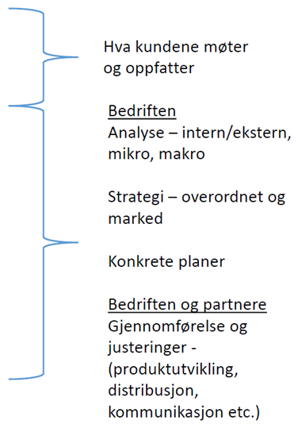
Hva er markedsføring?
Reklame?
Salg?
Ja, men også så mye mer…

Slide 4
Hva er markedsføring?
En kan si at det handler om å tilfredsstille behov:
«Markedsføring dreier seg om å produsere varer og tjenester som tilfredsstiller menneskelige behov» (Kotler & Keller, 2009)
Eller en kan si at det handler om å skape verdi for noen:
“Funksjonen med å forstå, skape og levere verdi” (AMA - American Marketing Association)
Begge definisjoner kan nok brukes, men det avhenger av kontekst
I dette kurset kommer vi til å bruke begge definisjoner, men fokuserer mest på den siste

Slide 5
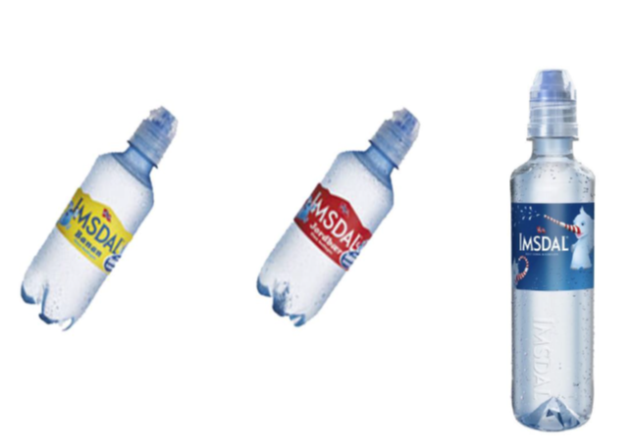
Markedsføring i et nøtteskall
Hvordan selge vann for 100 kroner per liter…
Imsdal for barn!

Slide 6
Markedsføring i et nøtteskall
Kundesegment:
Foreldre til små barn (1 til 6 år)
Kundeverdi:
Slukker tørsten
Sunt → god samvittighet
Gir foreldre ro og fred
Lek; kork samt gøyal figur
Og alt «on the go»..

Slide 7
Markedsføring i et nøtteskall
Posisjonering:
Et sunt alternativ
Håndterbart også for små barn
Målretting:
Småbarnsforeldre på (rusle)tur
Ingen reklame!
Målretting gjennom produktplassering

Slide 8
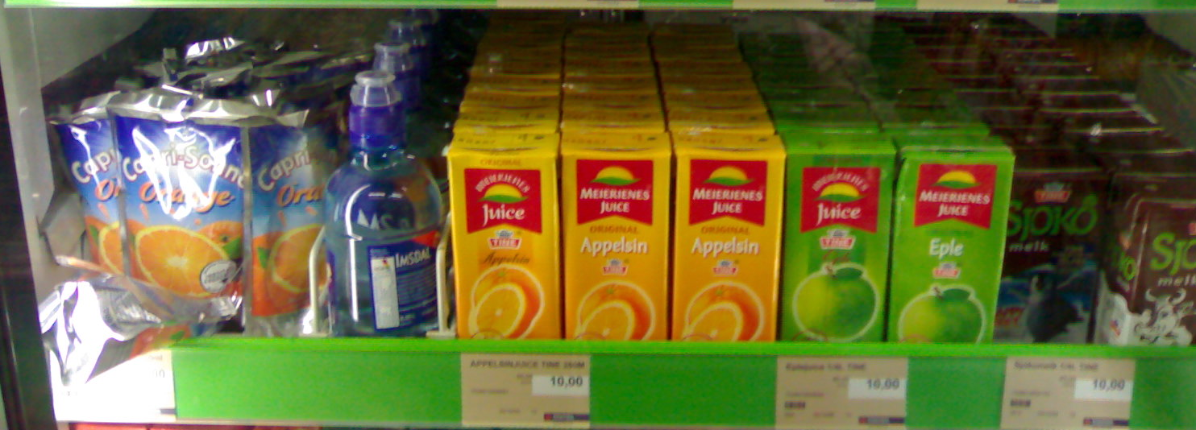
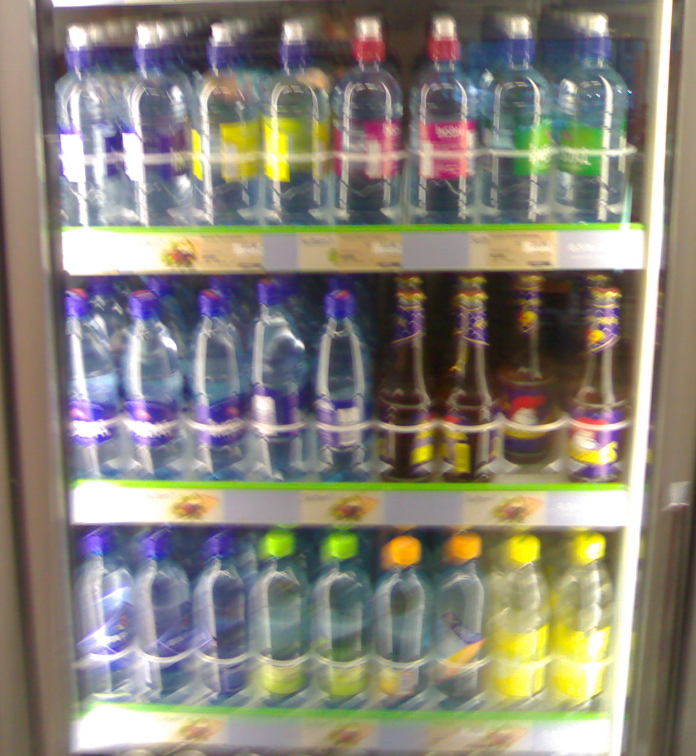
Imsdal for barn – posisjonering og målretting gjennom produktplassering
Produktet er ikke her…
Men her!

Slide 9
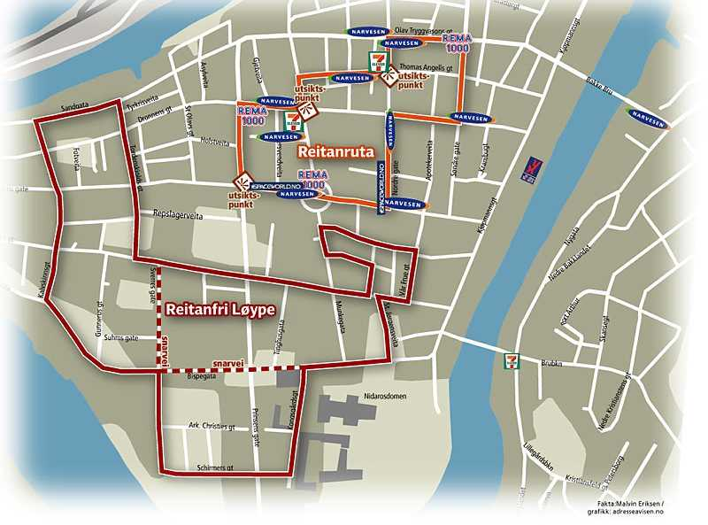
Kjøpsatferd- Reitanruta, Trondheim

Slide 10
Markedsføringens hovedkonsepter
Kundeverdi
Segmentering
Målretting
Posisjonering
Kjøpsatferd
Disse konseptene er hovedfokuset i dette kurset

Slide 11
Så, hva er det med teknologi?
Gjelder hovedkonseptene?
Ja, absolutt! Det er ingenting som skulle tilsi at vi ikke kan bruke de fem hovedkonseptene vi har presentert til å bygge og analysere markedsstrategi, MEN, det er to ting
Informasjonskompleksitet og digitale markedsplasser
Risiko
Forbrukere har en høyere opplevd risiko fordi de ikke kjenner/stoler på løsningen. Noen segmenter liker den risikoen bedre enn andre… og det er vanskeligere å kommunisere effektivt.

Slide 12
Hvordan lære seg markedsføringsledelse?
Markedsføringsledelse er relativt greit å forstå teoretisk
Utfordringen er å forstå variasjonen i anvendelsen!
Anvendelse lærer man også gjennom praksis. Vi vil derfor læring gjennom å gjøre noe i stedet for kun lære om noe.
Derfor er også læringsmålene i hovedsak praktisk rettet
Men, evalueringen er også basert på forståelse av teori
Kurset har få forelesninger og forelesningsmateriale – men mye praktisk og tidkrevende arbeid!

Slide 13
MERK! Dette er noe annet enn dere har gjort før!
Frem til nå har problemer stort sett blitt definert for dere «Problem-solving is not the same as problem-setting!»
I dette kurset må dere i stor grad stå for «problem-setting» selv
For de fleste markedsstrategier så er det enkelte ting som er forholdsvis åpenbart (som segmenteringen i eksemplet over) Disse må fortsatt argumenteres for og dokumenteres
Andre ting er mer problematiske, og mindre åpenbare. Det er her dere må legge inn innsatsen. Både for godt beslutningsgrunnlag og gode diskusjoner i forhold til alternativer

Slide 14
Innhold og datoer

Slide 15
Lærebokens oppbygging
Kotler, P. & Keller, K.L. 2015. Marketing Management. 15th edition. Pearson Intl.
Kap 1-2. Begreper, omgivelser, strategi og plan
Kap 3-4. Markedsundersøkelser og markedsinformasjon
Kap 5-8. Kundeverdi og kundeadferd
Kap 9-12. Bygge sterke merkevarer
Kap 13-22. Gjennomgang av konkurransemidlene – produkt, pris, distribusjon, kommunikasjon
Kap 23. Organisering og kontroll

Slide 16
Vurderingsmetode (gruppeoppgaver)
Øving 1: Caseeksamen (30%). Vurdering av:
Besvarelse på spørsmål og problemstillinger knyttet til en case-oppgave.
Øving 2: Refleksjonsnotat (Bestått/Ikke bestått – må bestå for å levere øving 3)
Beskrivelse av produkt/tjeneste, og eksisterende eller latente behov i marked/kundeverdi.
Markedsplan (70%). Lag en markedsstrategi for et fritt valgt produkt/tjeneste, med vurdering av:
Produkt/tjeneste, og eksisterende eller latente behov i marked/kundeverdi.
Gjennomføring av markedsundersøkelser med relevant industrianalyse
Beskrivelse av kjøpsadferd, valg av segmenter og posisjonering.
Utvikling av markedsstrategi, herunder spesielt planlegging av tiltak rettet mot utvalgte segmenter. Kundeverdi, kjøpsadferd, segmentering, posisjonering og målretting
Gode og troverdige argumentasjonsrekker (basert på både empiri og teori!)
Økonomiske analyser for å evaluere planens økonomiske bærekraft
Skrive en helhetlig, konsistent og troverdig markedsplan som kommuniserer godt med leseren.

Slide 17
Øving 3: Markedsplan
Gjennomføre markedsundersøkelse og utarbeide en markedsplan.
Viktig:
Behov/kundeverdi
Segmentering og analyser
Beskrivelse av kjøpsadferd
Planlegging av målrettede tiltak rettet mot utvalgte segmenter
Datainnsamling egnet for å finne godt datagrunnlag for markedsplanen
Spørreundersøkelser/fokusgrupper/intervjuer … Bruk de metodene dere mener passer best deres situasjon. Dette kombineres med sekundærinformasjon.
Vi kommer tilbake til disse metodene

Slide 18
Utarbeidelse av markedsplan
Forslag til struktur/disposisjon, markedsplan:
Dagens markedssituasjon (intern og ekstern analyse).
Målsetninger
Markedsstrategi (valg av hovedsegmenter, valg med hensyn til produktet, prissetting, distribusjon og salgsfremmende tiltak.)
Aktivitetsprogram (hva, hvem, når, kostnad)
Forventet effekt og resultater (økonomisk analyse)
Oppfølging og kontroll
Lengde: Maks 30 sider (inkludert forside, innholdsfortegnelse og referanser). I vedlegg kan dere legge metoderelevant informasjon som intervjuguider, spørreskjema o.l.

Slide 19
Valg av bedrift og produkt
Markedsplan skal utarbeides for faktiske selskaper og produkter
Meld inn selskap og produkt innen 1. februar.
Kriterier for bedrift og produkt:
Hovedkundegruppe skal være forbruker (ikke B2B)
Teknologi- og/eller kunnskapsbaserte produkter og tjenester, eventuelt ‘grøne produkter’
Ikke udifferensierte produkter, som feks en ny versjon av en ordinær sjampo eller lignende
Hver gruppe får tilgang til en studentassistent

Slide 20
Valg av grupper
Markedsplan skal utføres gruppevis.
Meld inn grupper til studentassistent snarest
Til læringsassistent Eivind: eivind.satre@ntnu.no
Helst 3 - 5 personer i hver gruppe (maks 5)
De uten gruppe må gi beskjed om dette, så blir det dannet grupper.
Om jeg eller stud ass ber dere om å ta inn et medlem til i gruppa, så si ja

Slide 21
Kjøreplan

Slide 22
Tips
Les!
Det er få forelesninger. Følg dem!
Begynn diskusjonen om produkt/tjeneste for markedsplanen tidlig
Det vil også si at dere bør komme i gang med å danne grupper (maks 5, men optimal gruppestørrelse er sannsynligvis litt mindre…)
Bruk både empiri og teori i besvarelsene i dette kurset
Referansegruppe
Følg med på Blackboard!

